Slide 1
আজকের ক্লাসে সবাইকে স্বাগতম

Slide 2
পরিচিতি
শ্রেণি : ৭ম
বিষয়:- তথ্য ও যোগাযোগ প্রযুক্তি
অধ্যায় : তৃতীয়
পাঠ : ১9
সময় : 50 মিনিট
তারিখ :
শবনম মোস্তারী
সহকারি শিক্ষক (আই সি টি)
শের-ই-বাংলা বালিকা মাধ্যমিক বিদ্যালয়
কলেজ রোড, বরিশাল।
মোবাইল-০১৭১৮৫৬০৪০১

Slide 3
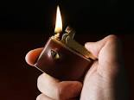
ছবিটি ভাল করে লক্ষ কর?

Slide 4
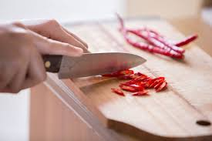
ছবি দেখে চিন্তা করে বল
Notes:
যে কোন ছবি বা পাঠ সংশ্লিষ্ট কোন ছবি দিয়ে স্বাগত জানানো যেতে পারে।

Slide 5
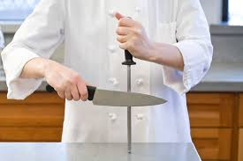
ছবি দেখে চিন্তা করে বল

Slide 6
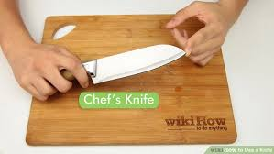
এ গুলোর ব্যবহার কি ভাবে করা উচিত

Slide 7
ছবি দেখে চিন্তা করে বল এ গুলোর ব্যবহার কি ভাবে করা উচিত ?

Slide 8
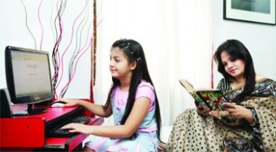
আজকের পাঠের বিষয়
সচেতন ব্যবহার
Notes:
পাঠের শিরোনাম বোর্ডে লেখে দিবেন।

Slide 9
শিখনফল
এই পাঠ শেষে শিক্ষার্থীরা…
১। সচেতন ব্যবহার কী বলতে পারবে।
2। সচেতন ব্যবহারের সুফলতা উল্লেখ করতে পারবে।
3। সচেতনভাবে ইন্টারনেট ব্যবহারের নিয়মগুলো বর্ণনা করতে পারবে।

Slide 10
সচেতন ভাবে ব্যবহার করব

Slide 11
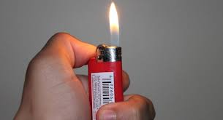
সচেতন ভাবে ব্যবহার করব

Slide 12
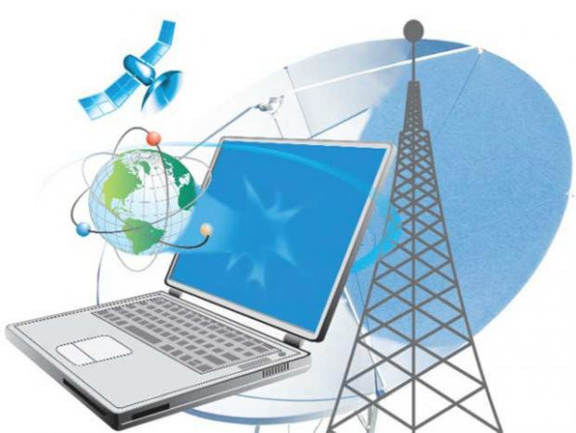
ইন্টারনেট
কম্পিউটারের মূল ব্যবহার হয়ে দাঁড়িয়েছে ইন্টারনেট।
Notes:
ছবি দেখিয়ে সবাইকে প্রশ্ন করা যেতে পারে, এগুলো কিসের ছবি?

Slide 13
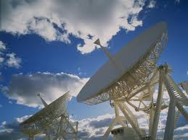
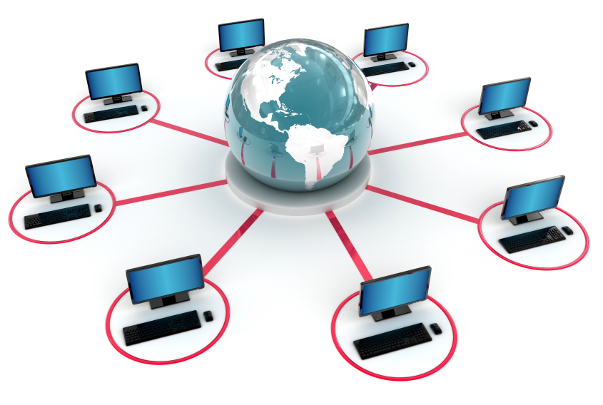
ইন্টারনেট
আমরা যখন কম্পিউটার বা ইন্টারনেট ব্যবহার করব তখন সচেতনভাবে ব্যবহার করব।

Slide 14
একক কাজ
সচেতন ব্যবহার বলতে কি বুঝ?

Slide 15
ইন্টারনেটের কল্যাণে সারা পৃথিবী এখন হাতের মুঠোয়।

Slide 16
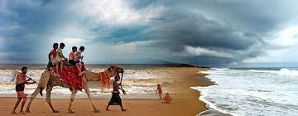
পৃথিবীতে যেমন সুন্দর জায়গা রয়েছে তেমনি বিপজ্জনক জায়গাও রয়েছে।

Slide 17
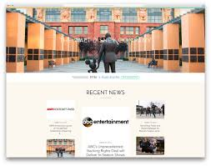
সুন্দর ওয়েব সাইট গুলো তুমি ঘুরতে পার

Slide 18
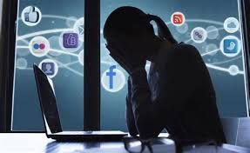
কোনভাবেই এই ওয়েব সাইটগুলো দেখা উচিত নয়।

Slide 19
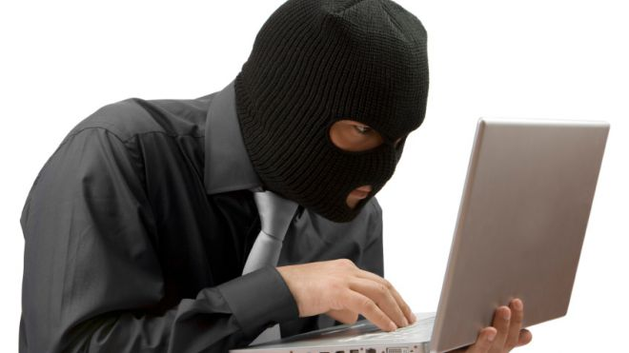
সাইবার জগৎ
সাইবার জগতে এমন কিছু আসবে তা তোমার বয়স উপযোগী না, তাই তোমাকে সতর্ক থাকতে হবে।

Slide 20
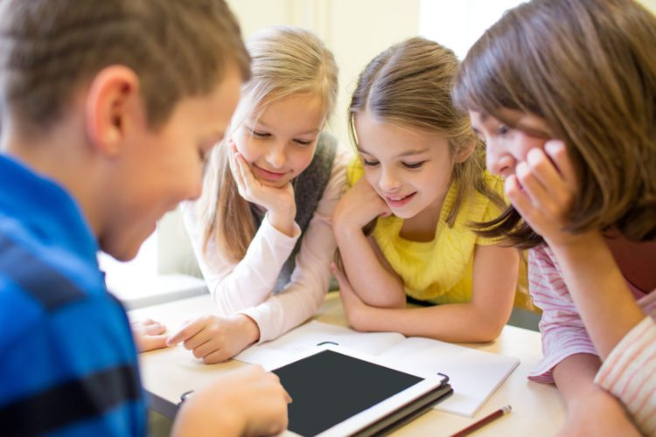
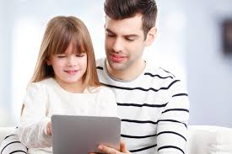
ইন্টারনেট ব্যবহারের নিয়ম
ইন্টারনেট কখনো একা অন্যদের চোখের আড়ালে ব্যবহার করবো না।

Slide 21
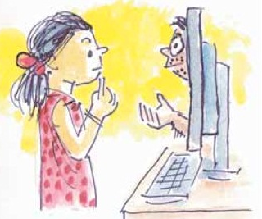
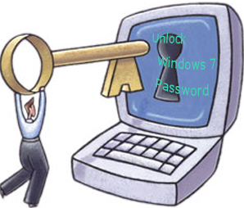
ইন্টারনেট ব্যবহারের নিয়ম
অপরিচিত লোককে কখন ও ছবি বা পাসওয়ার্ড দিতে হয় না

Slide 22
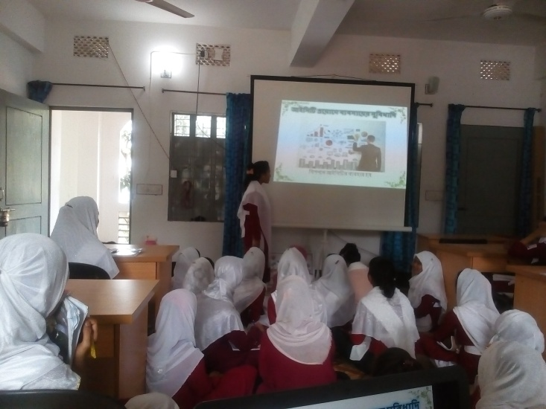
ইন্টারনেট ব্যবহারের নিয়ম
এমন জায়গায় বসে ব্যবহার করবে যেখানে সবাই তোমার কম্পিউটার স্ক্রিন দেখতে পায়।

Slide 23
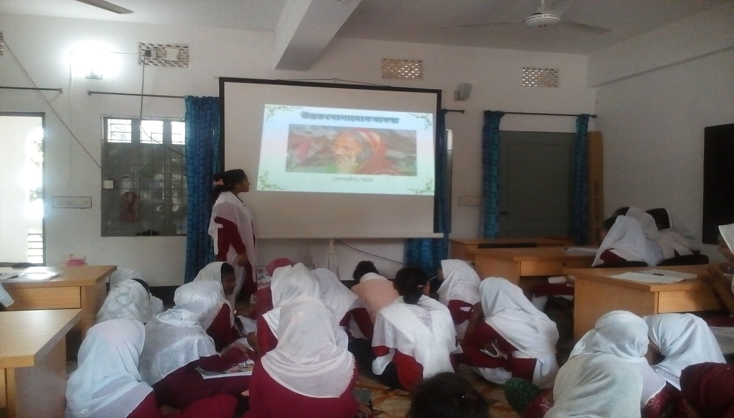
ইন্টারনেট ব্যবহারের নিয়ম
এমন জায়গায় বসে ব্যবহার করবে যেখানে সবাই তোমার কম্পিউটার স্ক্রিন দেখতে পায়।

Slide 24
দলগত কাজ
কম্পিউটার বা ইন্টারনেট সচেতন ভাবে ব্যবহারের সফলতা সমুহ উল্লেখ কর।

Slide 25
মূল্যায়ন
১)ইন্টারনেট কোথায় ব্যবহার করা উচিত?
ক) চোখের আড়ালে খ) সবার সামনে গ) গোপনে
২) ইন্টারনেট ব্যবহার করব—ক) ক্ষতির জন্য
খ) গোপনে ব্যবহারের জন্য গ)আনন্দের জন্য
৩) ইন্টারনেট ব্যবহারের সময় কতটি নিয়ম মেনে চলা উচিত?
ক)২টি খ)৩টি গ)৪টি ঘ)৫টি

Slide 26
বাড়ির কাজ
ইন্টারনেট ব্যবহারের নিয়মগুলো পর্যায়ক্রমে লিপিবদ্ধ কর?

Slide 27
সবাইকে ধন্যবাদ

